Slide 1
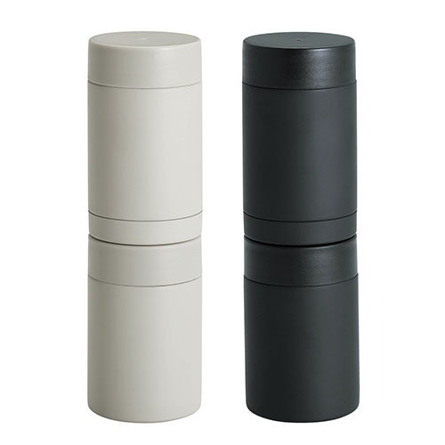
【提案書】
セパレート真空二重ステンレスボトル
特徴
140mlサイズのボトルを2個、くっつけて持ち歩くことができる上、保冷保温効果の高い真空二重構造ステンレスのため、温かいものと冷たいものを同時に携帯できる点も高ポイント。
商品写
納期
納期スペース
仕様
素材：内瓶・胴部:ステンレス鋼、蓋:ポリプロピレン、パッキン:シリコーンゴム
サイズ：セット時:φ57×188mm 上段ボトル:φ57×98mm 下段ボトル:φ57×94mm、箱サイズ195×61×61mm
包装：化粧箱入
お見積
お見積りスペース

